Slide 1
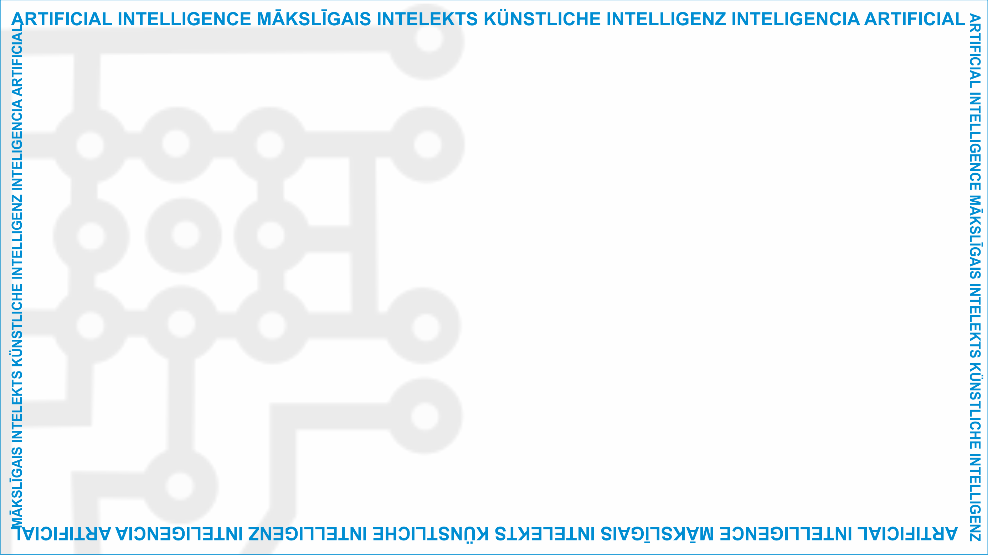
ArtIn Future – Mākslīgā intelekta ētiskie aspekti
Modulis: Kas ir MI?
Nodarbība: Ētikas principi un to saistība ar IKT un MI
Ievads MI ētikā
Mērķa auditorija: 9. klases izglītojamie (14-15 gadi)
Izstrādātājs:
BEST Profesionālās tālākizglītības un individuālās apmācības institūts GmbH

Slide 2
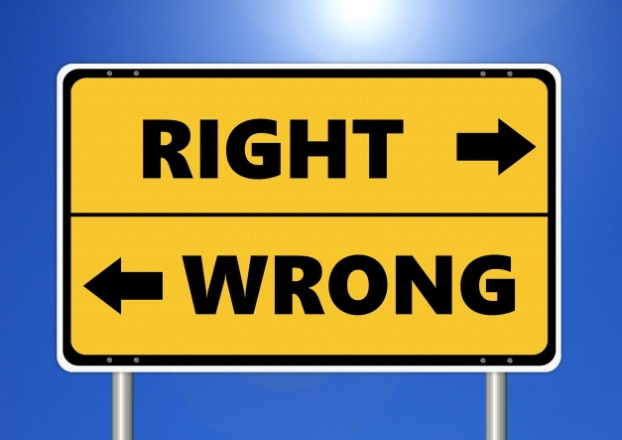
Kas ir ētika?
Ētika ir disciplīna, kas pēta, kas ir “pareizi” un kas ir “nepareizi”.
Tā liek apsvērt, vai mūsu domas un darbības ir morāli labas un sniedz labumu citiem cilvēkiem, vai arī ir morāli sliktas un kaitē apkārtējiem.
Nodarbība
1.3 Ētikas principi un to saistība ar IKT un MI
Avots: https://pixabay.com/de/photos/ethik-rechts-falsch-ethisch-moral-2991600/
This project has been funded with support from the European Commission under the Erasmus+ Programme.
This publication reflects the views only of the author, and the Commission cannot be held responsible for any
use which may be made of the information contained therein. (2020-1-DE02-KA226-VET-00813)

Slide 3
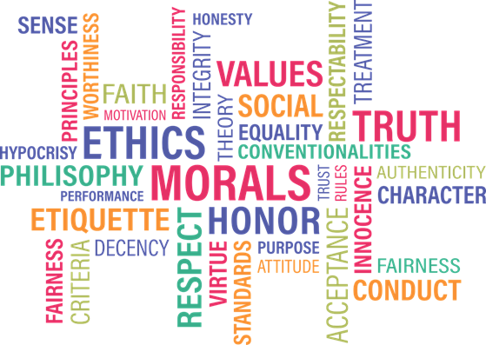
Kas ir ētikas principi?
Ētikas principi ir padomi, kas var mums palīdzēt pieņemt lēmumu.
Mūsu izturēšanos pret sevi un apkārtējiem parasti nosaka morāles principi, kurus mēs pārņemam visas dzīves laikā.
1.3 Ētikas principi un to saistība ar IKT un MI
Avots : https://pixabay.com/de/vectors/gesch%c3%a4ft-idee-stil-konzept-tore-1753098/
This project has been funded with support from the European Commission under the Erasmus+ Programme.
This publication reflects the views only of the author, and the Commission cannot be held responsible for any
use which may be made of the information contained therein. (2020-1-DE02-KA226-VET-00813)

Slide 4
Piemēram, šie principi var būt:
Taisnīgums – izturēties pret visiem vienādi
Cieņa – atzīt, ka cilvēki var paši pieņemt lēmumus, un respektēt viņu tiesības to darīt
Labvēlība – būt laipnam un dāsnam pret citiem
1.3 Ētikas principi un to saistība ar IKT un MI
Avots : https://pixabay.com/de/vectors/balance-ethik-werte-rechts-falsch-6097898/
This project has been funded with support from the European Commission under the Erasmus+ Programme.
This publication reflects the views only of the author, and the Commission cannot be held responsible for any
use which may be made of the information contained therein. (2020-1-DE02-KA226-VET-00813)

Slide 5
Kāpēc MI ētika ir svarīga?
MI ir mums visapkārt. Tas palīdz mums sazināties ar citiem, var izārstēt slimības utt.
Diemžēl tas var arī mūs diskriminēt un pārkāpt mūsu pamattiesības.
Tā kā MI ir liela ietekme uz sabiedrību, ir jāizstrādā MI, kas dos labumu mums visiem.
1.3 Ētikas principi un to saistība ar IKT un MI
This project has been funded with support from the European Commission under the Erasmus+ Programme.
This publication reflects the views only of the author, and the Commission cannot be held responsible for any
use which may be made of the information contained therein. (2020-1-DE02-KA226-VET-00813)

Slide 6
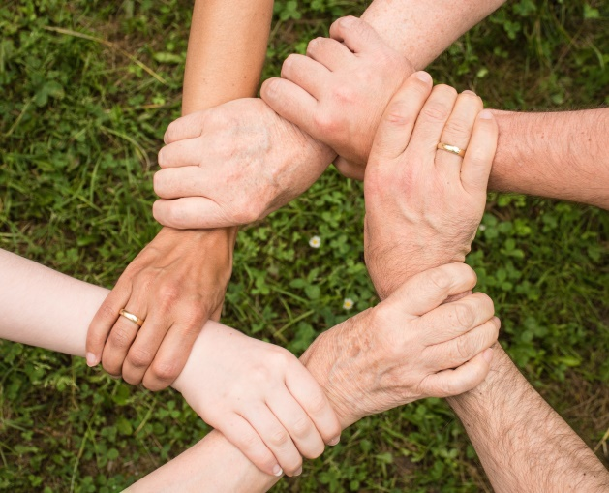
Lai izveidotu morāli labu MI, mums ir jānosaka galvenie ētikas principi, kas mums palīdzēs šajā procesā.
Kādi, jūsuprāt, būtu svarīgākie principi morāli labam MI?
Taisnīgums? Godīgums? Caurspīdīgums?
1.3 Ētikas principi un to saistība ar IKT un MI
Avots : https://www.pexels.com/photo/ground-group-growth-hands-461049/
This project has been funded with support from the European Commission under the Erasmus+ Programme.
This publication reflects the views only of the author, and the Commission cannot be held responsible for any
use which may be made of the information contained therein. (2020-1-DE02-KA226-VET-00813)

Slide 7
Darbs grupās
Apspriedieties ar grupas biedriem un pierakstiet trīs ētikas noteikumus, kas, jūsuprāt, būtu jāievēro katram MI. Kad esat pabeiguši uzdevumu, prezentējiet savus rezultātus.
1.3 Ētikas principi un to saistība ar IKT un MI
Avots : https://www.pexels.com/photo/group-of-people-sitting-on-chair-5212687/
This project has been funded with support from the European Commission under the Erasmus+ Programme.
This publication reflects the views only of the author, and the Commission cannot be held responsible for any
use which may be made of the information contained therein. (2020-1-DE02-KA226-VET-00813)

Slide 8
Darbs grupās
Piemēram:
1. MI jābūt objektīvam — tā ietekmei uz indivīdiem jābūt vienādai visiem. Tam nevajadzētu dot priekšroku vienai cilvēku grupai pretstatā citai.
2. MI jānodrošina ikvienam laba dzīve un jāpalīdz cilvēkiem uzlabot viņu labklājību.
3. MI jābūt caurspīdīgam – tam jābūt viegli saprotamam, lai ikviens zinātu, kā tas ir veidots un kā tas pieņem lēmumus.
1.3 Ētikas principi un to saistība ar IKT un MI
This project has been funded with support from the European Commission under the Erasmus+ Programme.
This publication reflects the views only of the author, and the Commission cannot be held responsible for any
use which may be made of the information contained therein. (2020-1-DE02-KA226-VET-00813)

Slide 9
Jautājumi vai komentāri?
1.3 Ētikas principi un to saistība ar IKT un MI
Avots : https://www.pexels.com/photo/robot-pointing-on-a-wall-8386440/
This project has been funded with support from the European Commission under the Erasmus+ Programme.
This publication reflects the views only of the author, and the Commission cannot be held responsible for any
use which may be made of the information contained therein. (2020-1-DE02-KA226-VET-00813)

Slide 10
Viela pārdomām
Kādas ētiskās vērtības jums ir vissvarīgākās?
Ja jūs strādātu uzņēmumā, kas rada MI, kā jūs pārnestu šīs vērtības uz MI?
1.3 Ētikas principi un to saistība ar IKT un MI
This project has been funded with support from the European Commission under the Erasmus+ Programme.
This publication reflects the views only of the author, and the Commission cannot be held responsible for any
use which may be made of the information contained therein. (2020-1-DE02-KA226-VET-00813)

Slide 11
Padziļinātai lasīšanai
Lai jūs iepazītos ar ētikas jomu:
Ētika – vispārīgs ievads: https://www.bbc.co.uk/ethics/introduction/intro_1.shtml
Sīkāk par ētiku: https://www.philosophybasics.com/branch_ethics.html
Ētikas pamatprincipi: http://web.mnstate.edu/gracyk/courses/phil%20115/Four_Basic_principles.htm
Lai palīdzētu jums izprast MI ētiku un svarīgus MI ētikas principus:
MI ētikas ceļvedis: https://towardsdatascience.com/ethics-of-ai-a-comprehensive-primer-1bfd039124b0
Asilomar MI principi: https://futureoflife.org/ai-principles/
Google MI principi: https://ai.google/principles/
Microsoft MI principi: https://www.microsoft.com/en-us/ai/responsible-ai?activetab=pivot1%3aprimaryr6
1.3 Ētikas principi un to saistība ar IKT un MI
This project has been funded with support from the European Commission under the Erasmus+ Programme.
This publication reflects the views only of the author, and the Commission cannot be held responsible for any
use which may be made of the information contained therein. (2020-1-DE02-KA226-VET-00813)

Slide 12
Projekta mājaslapa: www.ai-future-project.eu
Facebook lapa: facebook.com/artin-future

